Slide 1
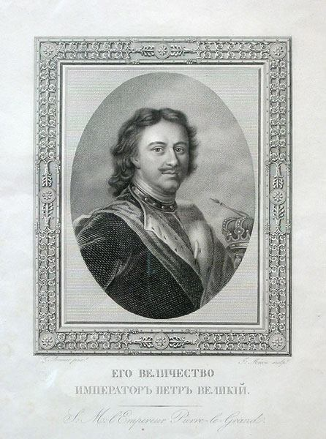
Император Петр I
Время правления:
1682-1725 гг.

Slide 2
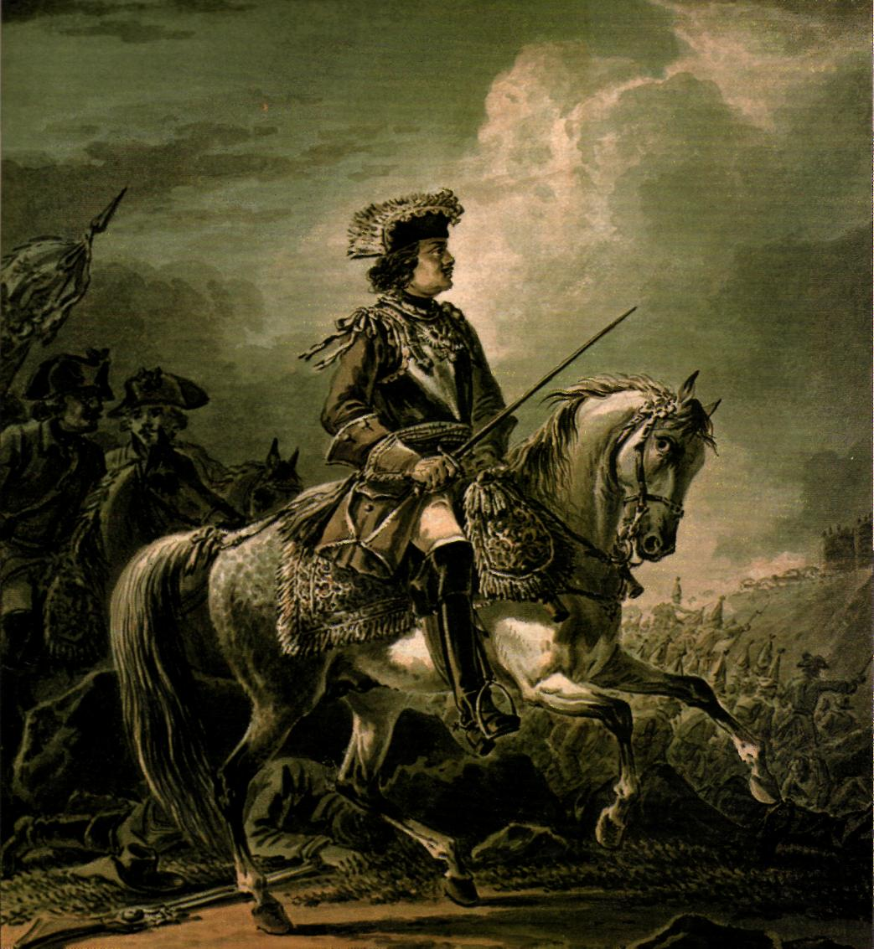
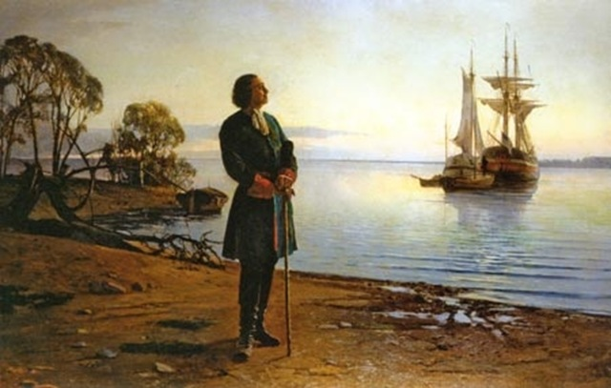
ПЕТР I
Реформы центральных органов власти и управления

Slide 3
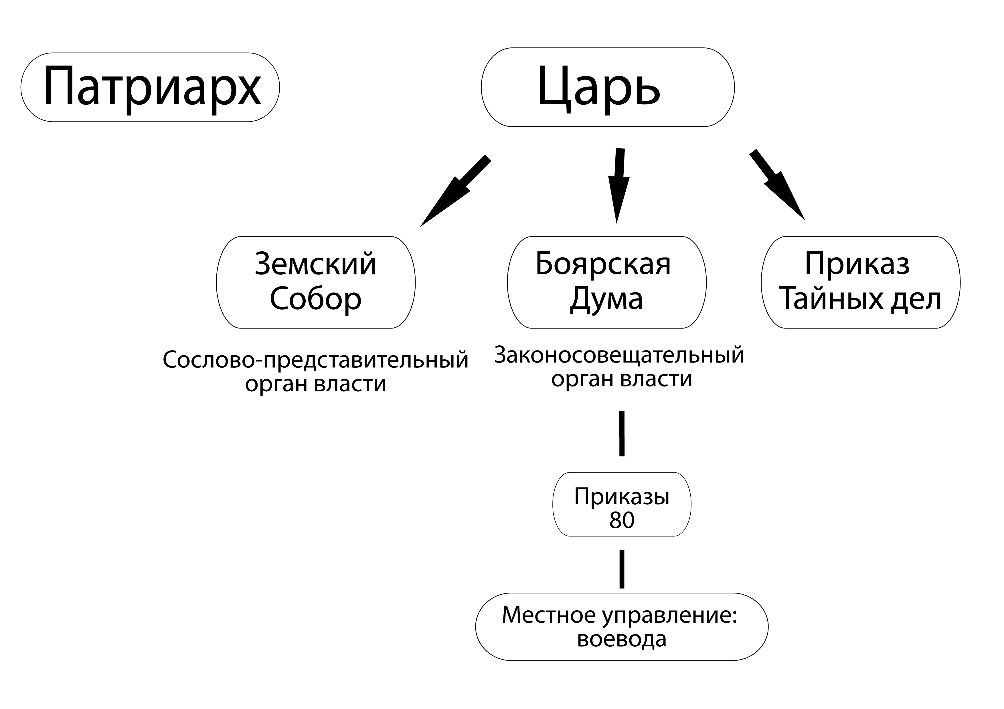
Государственный аппарат России в XVII веке
(до Петра I)

Slide 4
Методические рекомендации по изучению исторических документов:
Вид документа: Документы государственного характера:
-грамоты, - указы, - приказы, законы, - речи государственных деятелей, - протоколы государственных мероприятий.
Вопросы к документу:
Когда, где, почему появился этот документ?
Кто является автором документа?
Объясните основные понятия, употребляющиеся в тексте документа.
Интересы каких слоев, групп, классов общества отражает этот документ ?
К каким результатам, изменениям в государстве и обществе привело введение этого документа?

Slide 5
Областная реформа
1710г.
Страна поделена на 8 губерний и 50 провинций.
Во главе губернии – губернатор,
В провинции - воевода.

Slide 6
Боярская Дума – Ближняя канцелярия- Консилия министров -Создание Сената в 1711г.
Функции Сената:
- следить за судьями
- следить за расходами казны
- следить за сбором налогов
- военные сборы
-контролировать вопросы торговли

Slide 7
Введение должности обер-фискала 1711г.
«Должен он над всеми делами тайно надсматривать и проведывать про неправый суд… И кто неправду учинит, то должен фискал позвать его перед Сенат и тамо его уличать».

Slide 8
Учреждение коллегий 1718-1720гг.
(вместо приказов)
«… ради порядочного управления государственных своих дел…и прочих государственных нужд - Государственные коллегии учредить. А именно:
Иностранных дел, Камерц, Юстиц, Ревизион, Воинская, Адмиралтейская,
Комерц, Штатс-Контор, Берг, Мануфактур-Коллегия , Духовная Коллегия(Святейший Синод), Вотчинная коллегия.

Slide 9
Создание прокуратуры
1722г.
Функции прокуратуры:
«- Генерал-прокурор повинен сидеть в Сенате и смотреть…дабы Сенат свою должность хранил…
- смотреть, чтобы в Сенате не на столе только дела вершились, но самим действом по указам исполнялись…»

Slide 10
«Указ о порядке наследования»
1714г.
« Кто имеет сыновей и ему же, аще хощет, единому из оных дать недвижимое...»

Slide 11
Табель о рангах 1721г.
«…Воинским чином, которые дослужатся до обер-офицерства не из дворян, то когда, кто получит вышеписанный чин, иной суть дворянин…»

Slide 12
Принятие титула
«Отца Отечества, Императора Всероссийского, Петра Великого» 1721г.
«Понеже труды вашего Величества в произведении нашего отечества и подданного вашего всероссийского народа всему свету известны…принесть свое прошение и вам публично, дабы изволили принять от нас, яко от верных своих подданных во благодарение титул Отца Отечества, Императора Всероссийского, Петра Великого».
(Александр Меньшиков, граф Головин, кн.Григорий, Долгорукой, граф Апраксин, кн.Дмитрий Голицын, Петр Толстой)

Slide 13
Указ о наследии престола
1721г.
«…дабы сие было всегда в воле правительствующего государя, кому иной хочет, тому и определяет наследство и определенному, паки отменит».

Slide 14
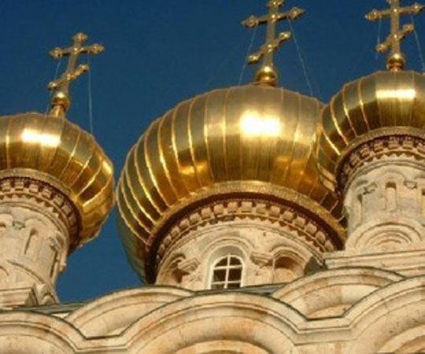
Создание Святейшего Синода (Духовной Коллегии)
Церковь подчинилась светской власти, стала государственным учреждением.

Slide 15
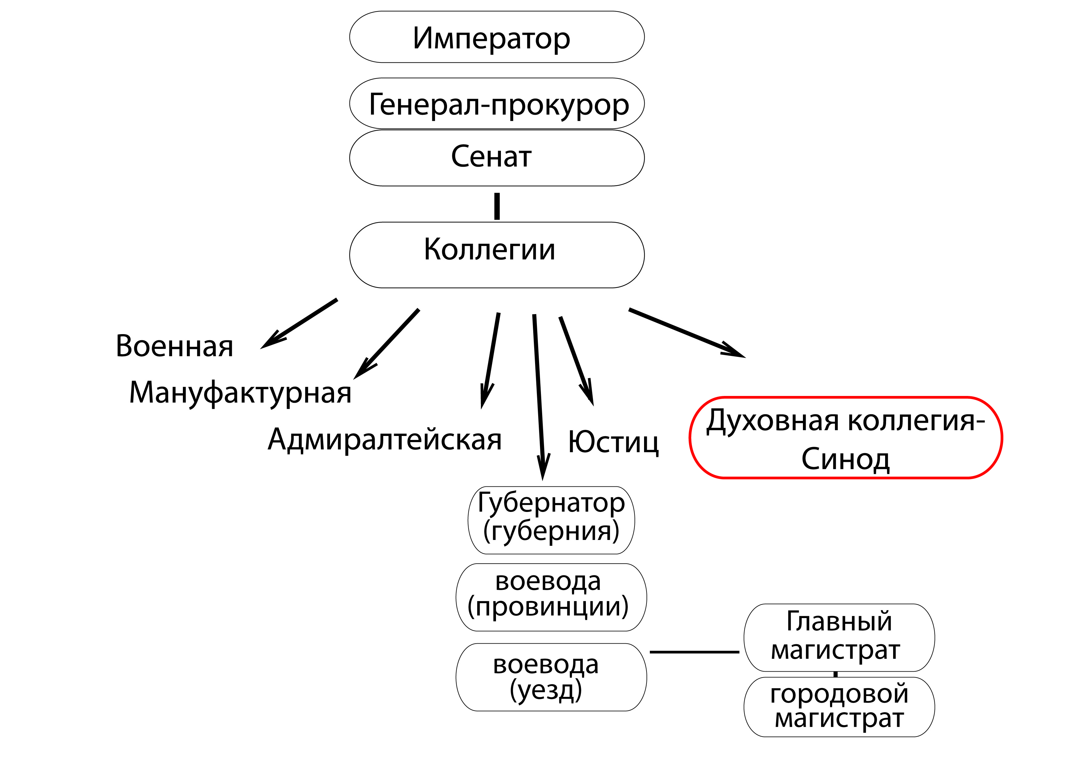
Государственное устройство России в XVIIIв.

Slide 16
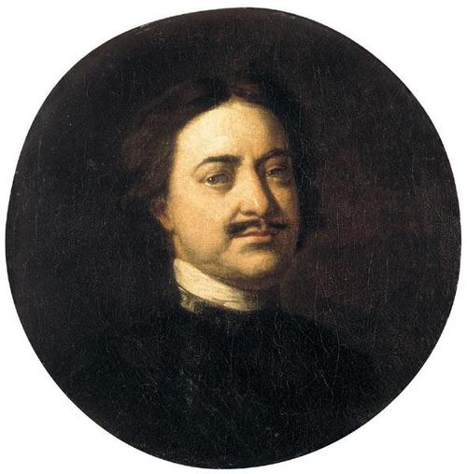
«Его величество есть самовластный монарх, который никому на свете в своих делах ответу дать не должен»
(Из предисловия к «Воинскому уставу»)

Slide 17
Реформы:
1710 г. – Областная реформа
1711 г. - Создание Сената
1711 г.- Введение должности фискалов
1714 г. – «Указ о порядке наследования»
1722 г.- Создание коллегий
1722 г. - Создание прокуратуры
1722 г. – «Табель о рангах»
1721 г. - Принятие титула
«Отца Отечества Императора Всероссийского Петра Великого»
1722 г. – «Указ о наследии престола»
1721 г. - Создание Святейшего Синода
Notes:
С

Slide 18
Домашнее задание:
Для итогового урока по теме
«Россия при Петре I»
1. Подобрать различные взгляды историков на реформы Петра I и личность Петра I.
2. Ответить на вопрос
Кто для вас Петр I: Великий реформатор или тиран и деспот, нарушивший исконно русский путь развития России?
3. Что осталось неизменным в России и после реформ Петра?

Slide 19
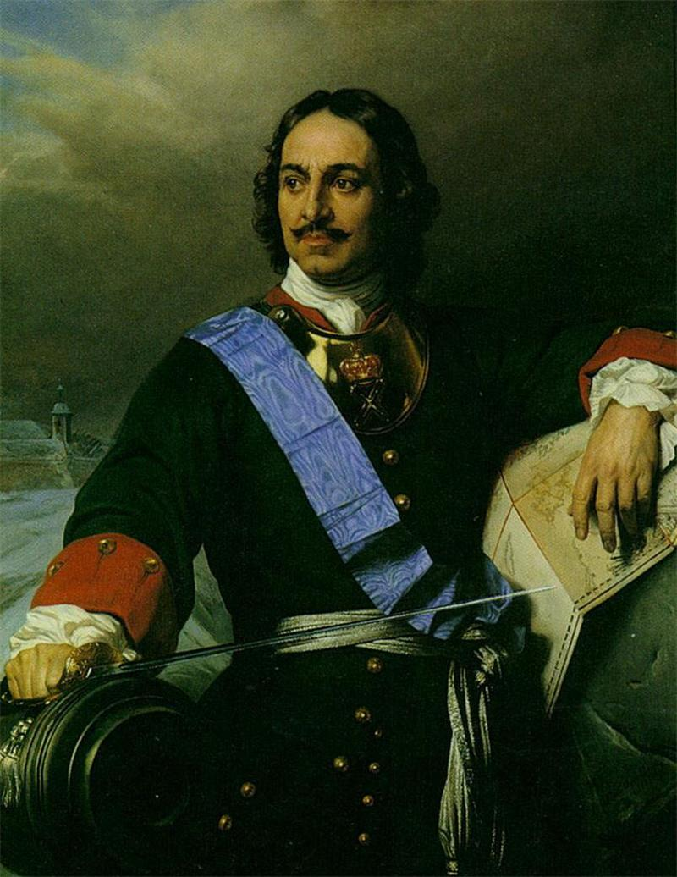
«А о Петре ведайте, что ему жизнь его не дорога, только бы жила Россия в блаженстве и славе, для благосостояния вашего».
(Из речи Петра I перед началом Полтавской битвы)

